Slide 1
Maladies cardiovasculaires chez le sujet âgé

Slide 2
Définition du sujet âgé
OMS: personne ayant 65 ans et plus
National Institut of Aging: (USA)
– jeune vieux: 65-75 ans
– vieux vieux: 75-85 ans
– très très vieux: 85 ans et plus
Pour les démographes: 60ans

Slide 3
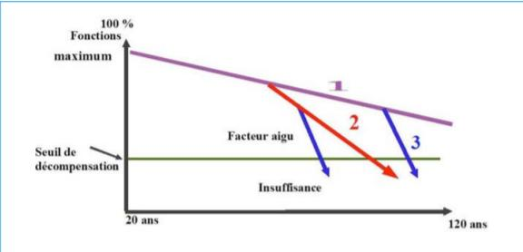
Notes:
Les effets du vieillissement qui réduisent progressivement les réserves fonctionnelles, sans jamais à eux seuls entraîner la décompensation.
2) Les affections chroniques surajoutées qui altèrent les fonctions
3) Les facteurs de décompensation qui sont souvent multiples et associés chez un même patient : affections médicales aiguës, pathologie iatrogène et stress psychologique.

Slide 4
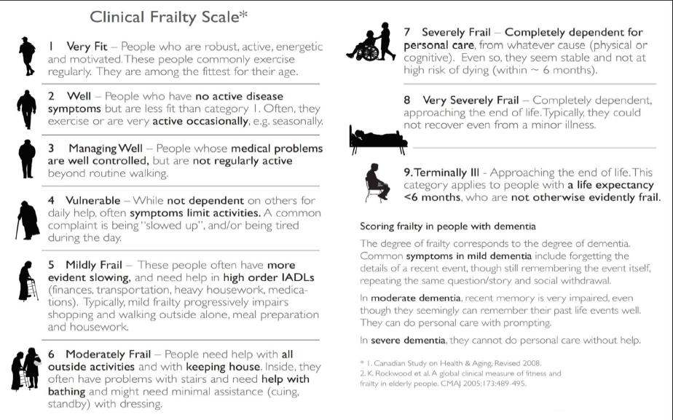
Notes:
ADL activities of daily living
This visual numeric scale based on the Canadian Study of
Health and Ageing (CSHA) score represents a practical tool for the initial profiling of 80+ patients to help decide whether to adapt antihypertensive strategies.
Subjects with a preserved function profile (groups 1–3 in the CSHA classification) feature a preserved functional status, are active and independent, possibly
present chronic diseases, are well-controlled and their somatic and cognitive functionality remains satisfactory. On the other end of the spectrum, subjects
with a loss of function and altered activities of daily living (ADL) profile (groups 6 to 9) require daily assistance for basic activities of daily living. In between,
we identify subjects with a loss of function/preserved ADL’ profile (groups 4 and 5); these subjects are generally slowed down, have certain dependencies
in instrumental ADL (IADL), although are generally autonomous for ADL. They may commonly have well-controlled comorbidities and moderate cognitive
and functional decline. This profile requires a more detailed assessment of their functional status using the different scales for comprehensive geriatric
assessment.

Slide 5
Hypertension artérielle chez le sujet âgé

Slide 6
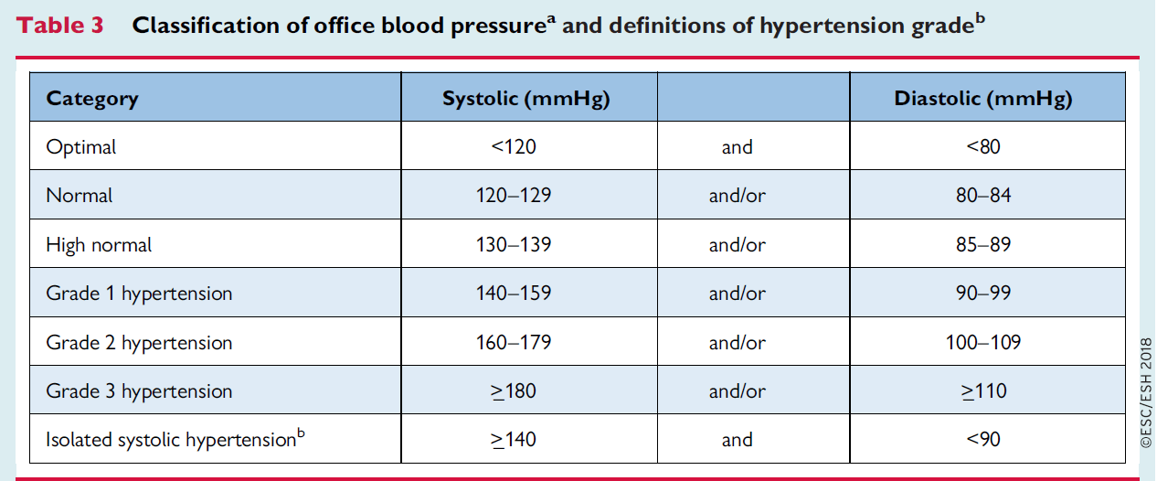

Slide 7
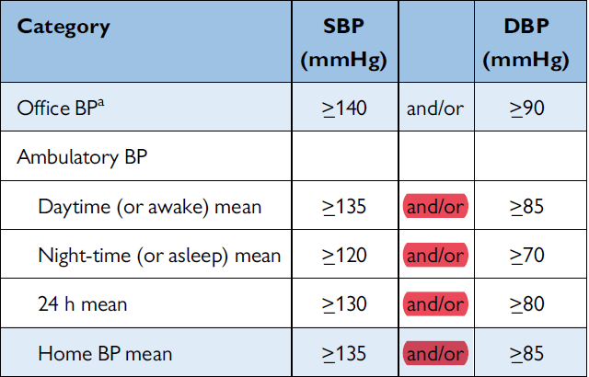

Slide 8
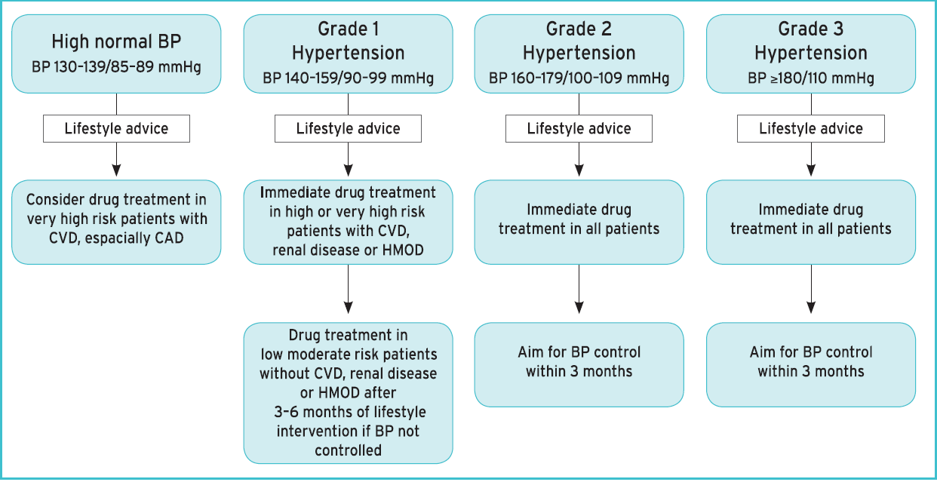

Slide 9
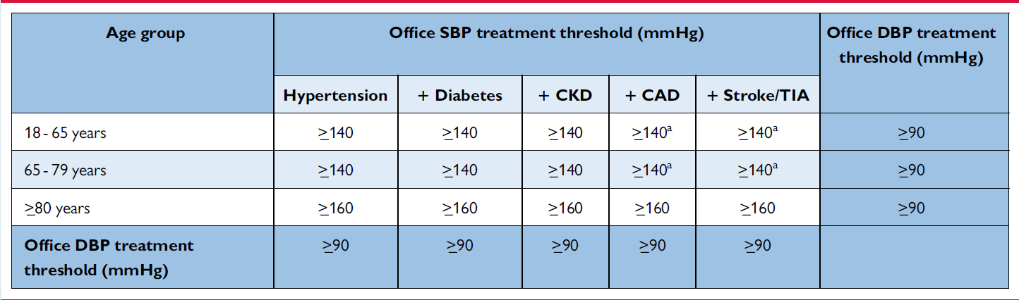

Slide 10
Particularité de l’HTA chez l’agé
Avec l'Age on a une augmentation linéaire de la pression artérielle systolique et diastolique , par la suite au delà d’un certain Age on aura une baisse/stagnation de la diastolique avec une pression systolique qui continue a grimper qui va donner un profil tensionnel du sujet âgé caractérisé par une élévation isolée de la pression artérielle systolique

Slide 11
Le traitement de l HTA chez le sujet âgé est une complexe a cause de la haute incidence des comorbidités la polymédication , la fragilité et l'altération cognitive qui va réduire la qualité de l’observance thérapeutique
Mais sur les dernières années les études réalisée sur le ttt antihypertenseur ont inclus de plus en plus de personnes âgée avec un objectif thérapeutique a 130 mmgh
et Les donnée des études ont montrés que le contrôle efficace de l’HTA va réduire la mortalité chez le groupe des patients âgée de , 65 ;75 et 80 anns et plus

Slide 12
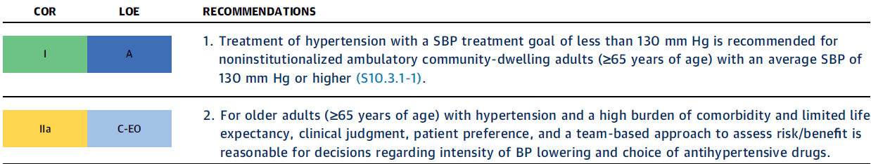
Notes:
130-80mmhg est l’objectif thérapeutique qq soit l’age

Slide 13
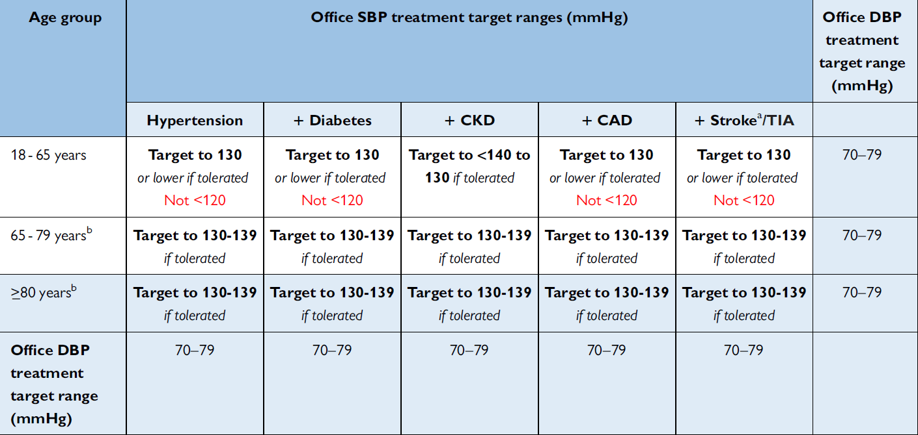

Slide 15
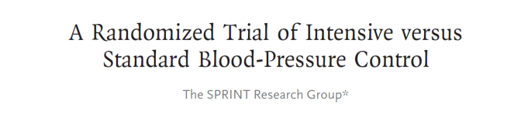
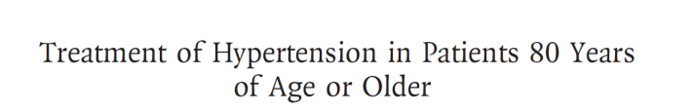
Notes:
Both HYVET (Hypertension in the Very Elderly Trial) and SPRINT included those who were frail but still living independently in the community, and both were stopped early for benefit (HYVET after 1.8 years and SPRINT after 3.26 years). In fact, BP-lowering therapy is one of the few interventions shown to reduce mortality risk in frail older individuals

Slide 16
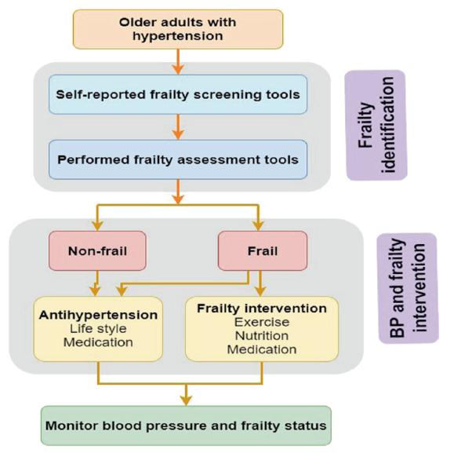

Slide 17
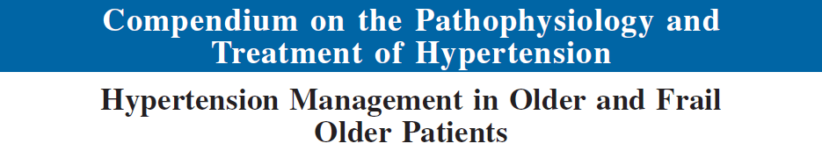

Slide 18
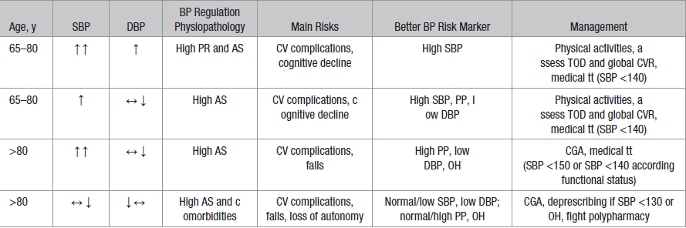
Spécificité physiopathologique de l’HTA chez le sujet agé
Notes:
AS indicates arterial stiffness; BP, blood pressure; CGA, Comprehensive Geriatric Assessment; CV, cardiovascular; CVR, cardiovascular risk; DBP, diastolic
blood pressure; OH, orthostatic hypertension; PP, pulse pressure; PR, peripheral resistance; SBP, systolic blood pressure; TOD, target organ damage; and tt,
treatment.

Slide 19
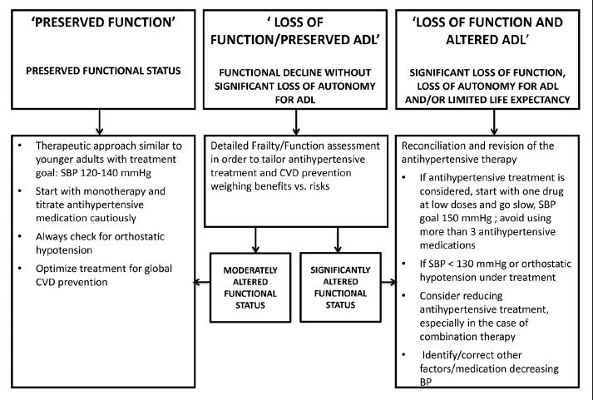

Slide 20
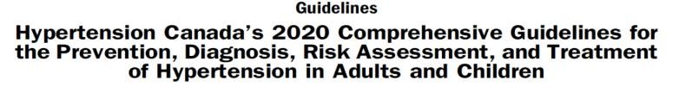
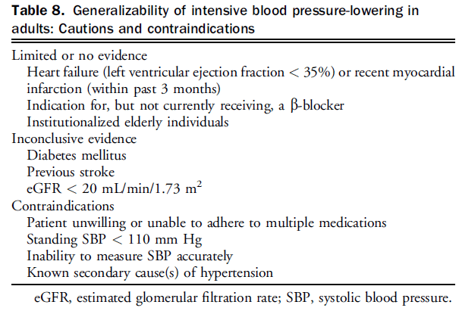

Slide 21
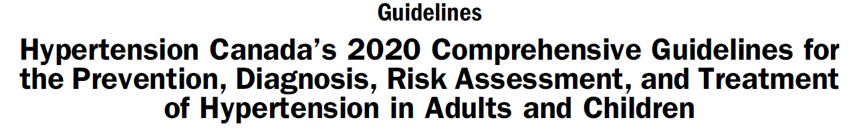
TRAITER OUI MAIS PAR QUEL TRAITEMENT?

Slide 22
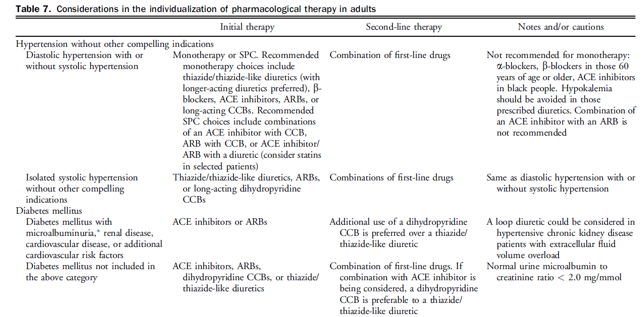

Slide 23
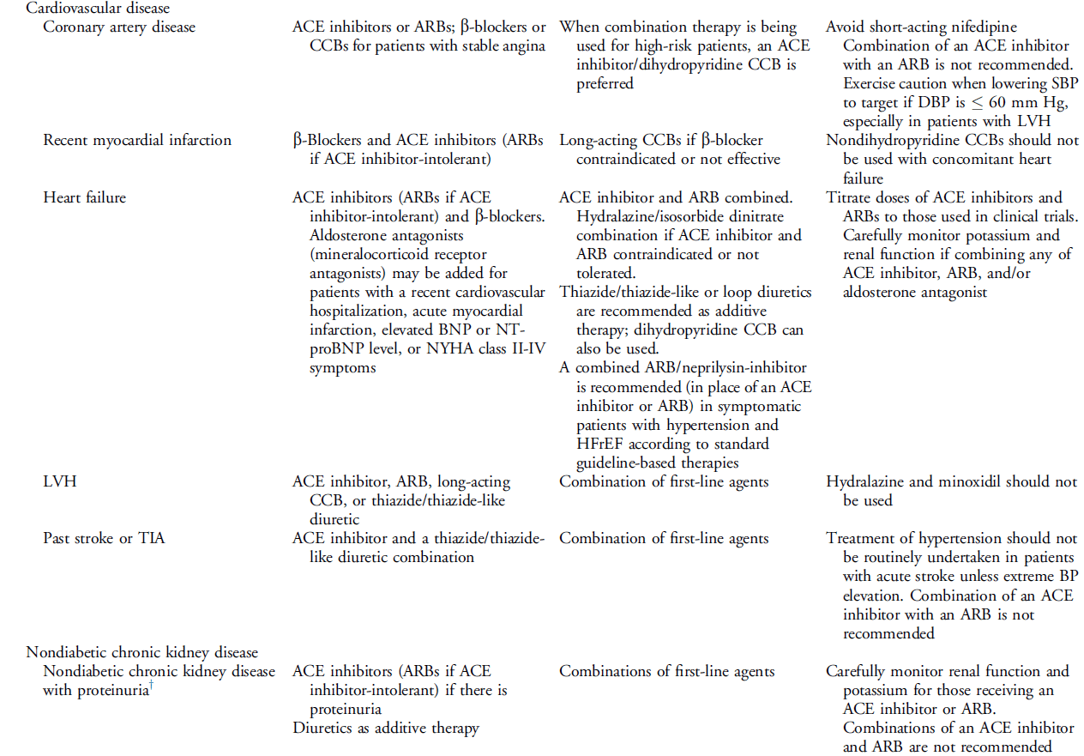

Slide 24
Coronaropathie chez le sujet âgé

Slide 25
Physiopathologie coronaire chez le sujet âgé(1)
L'Age →facteur de risque cardiovasculaire
augmentation de la prévalence de la coronaropathie ainsi que la mortalité cardiovasculaire avec l'âge
haute prévalence des lésions complexes:
*l’insuffisance rénale chronique
*Diabète au stade de complications dégénératives
*exposition prolongée au facteurs de risque CV
→ Augmentation significative du risque ischémique +++

Slide 26
Physiopathologie coronaire chez le sujet âgé(2)
Haut risque hémorragique de l’autre coté :
*Age
*diabète
*IRC
*fragilité
*anticoagulation au long cours
Risque élevé si phase aigue d’un SCA :
*TTT anti thrombotique
*voie d’abord de l’exploration coronaire (une coronarographie n’est jamais un acte anodin )

Slide 27
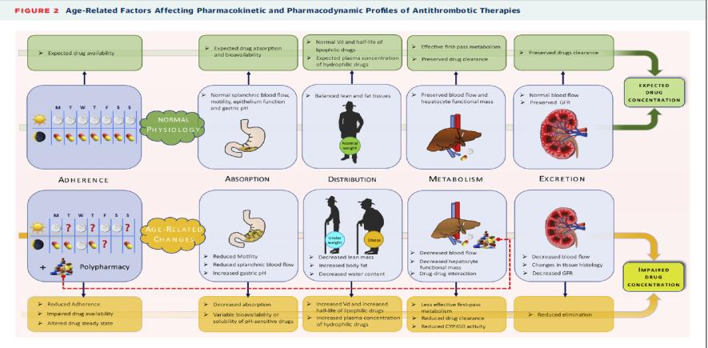
Profil pharmacocinétique de la PEC médicale chez le sujet âgé

Slide 28
Syndrome coronaire chronique
L’exploration invasive n’est pas indiquée d ’emblée mais il faut privilégier les moyens fonctionnels non invasifs en première intention (exp scinti de stress , echo de stress , EE si possible)
Mettre le patient sous traitement et suivre l’evolution
Si résistant au traitement médical ou test d ischemie + ou dysfonction VG → exploration invasive +/- revascularisation

Slide 29
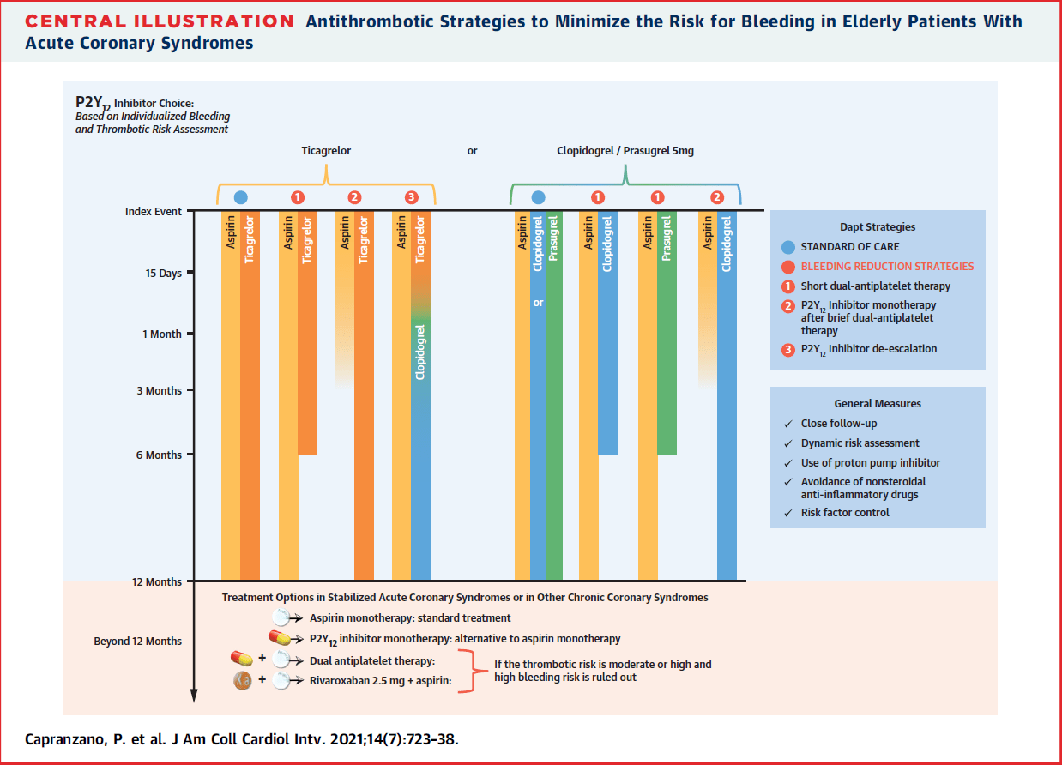

Slide 30
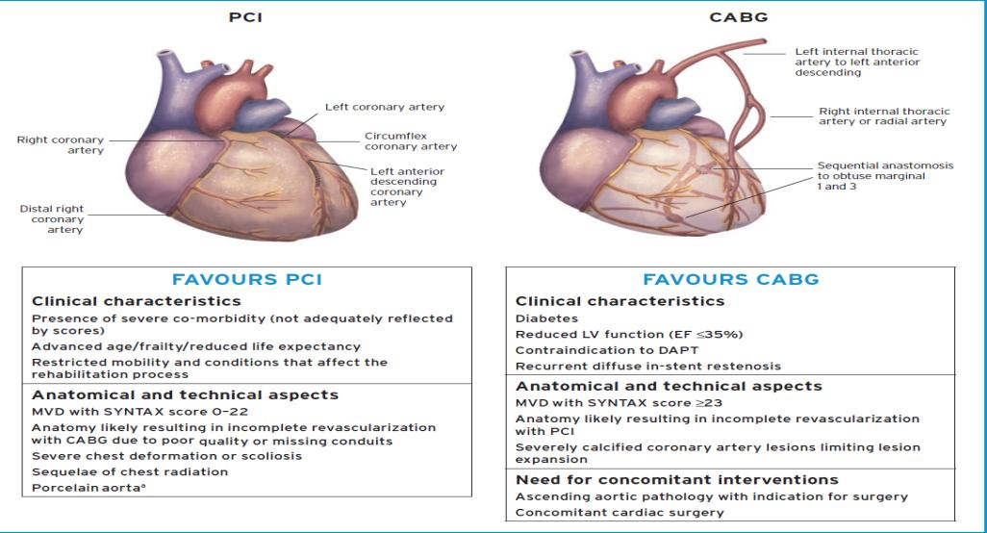

Slide 31
Syndromes coronaires aigus ST- ; ST+(1)
Présentation clinique généralement atypique : association au diabète compliqué , IRC → neuropathie dégénérative
Douleur atypique : picotement douleur abdominale , VMS
Dyspnée au lieu de douleur thoracique
Alteration de l’ état général confusion mentale,,
Syndrome de glissement

Slide 32
Syndromes coronaires aigus ST- ; ST+(2)
Prévalence élevée des formes graves et des complications
Risque hémorragique élevé
Comorbidités +++
Polymédication + interactions médicamenteuses
Lésions complexes a la phase aigue

Slide 33
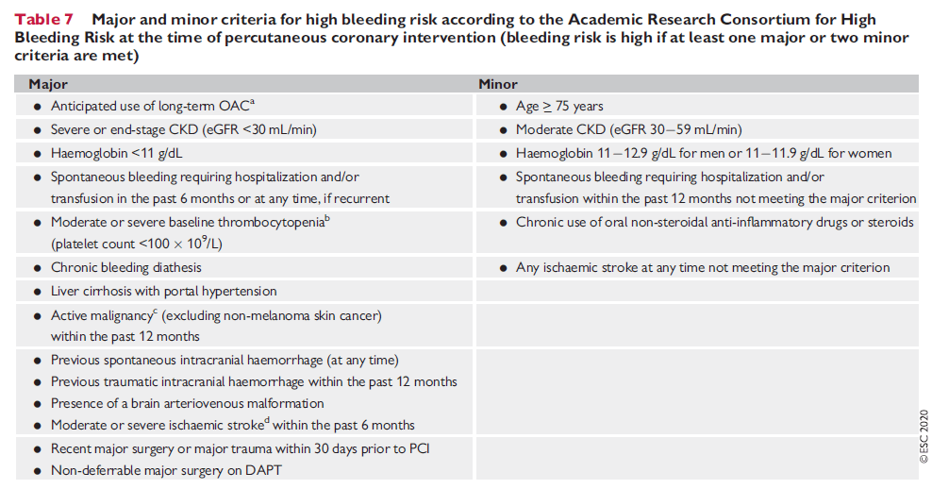
Notes:
St- 2020

Slide 34
Particularités de la PEC(2)
Faire attention aux complications qui peuvent avoir une présentation trompeuse
Polymédication et risque d’interaction (pour le traitement anti thrombotique )
Risque hémorragique en rapport avec le ttt antithrombotique
Opter pour les antiagrégants moins puissants (éviter prasugrel ou ticagrelor) en cas de haut risque hémorragique
Raccourcir dans la limite du possible la durée de la double anti agrégation plaquettaire

Slide 36
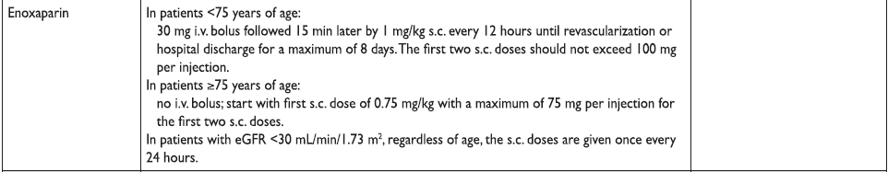
Particularités de la PEC(2)
Modification de la posologie du traitement anticoagulant en fonction de l'Age :

Slide 37

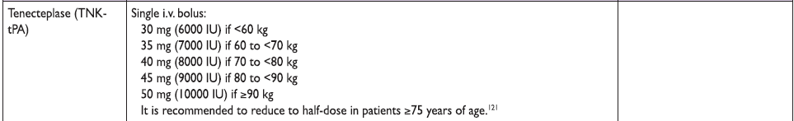
Syndrome coronaire aigu ST+ : thrombolyse
Eviter la thrombolyse dans la limite du possible chez les sujets âgés
Précautions +++ (les CI)
Si thrombolyse : modifications de la posologie de la dose de charge et la dose de tenecteplase

